Slide 1
كيفية ارسال البحث الى المجلات العلمية
م.م ايمان حسام حاتم

Slide 2


Slide 3


Slide 4
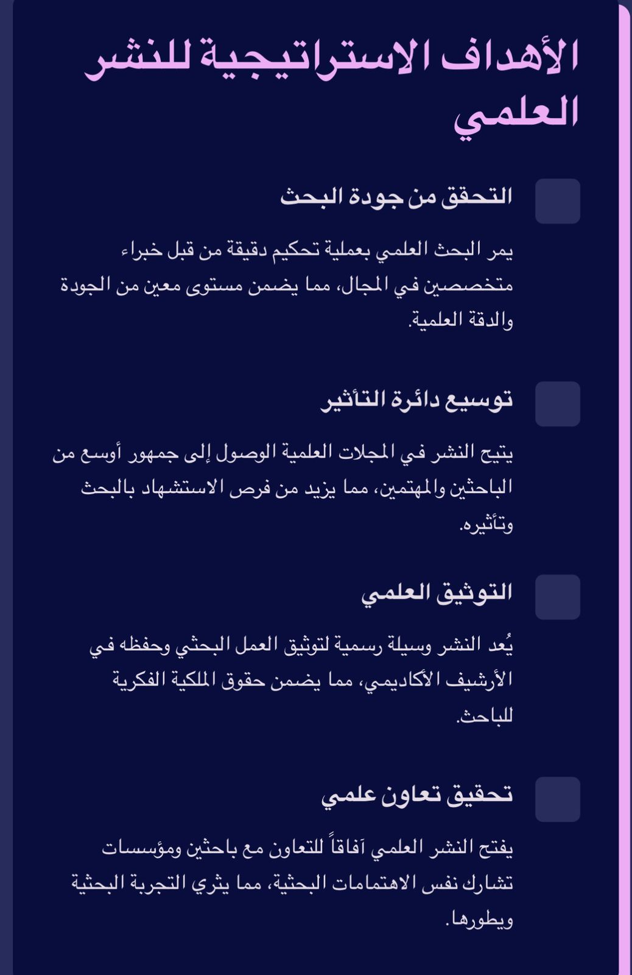

Slide 5
